Slide 1
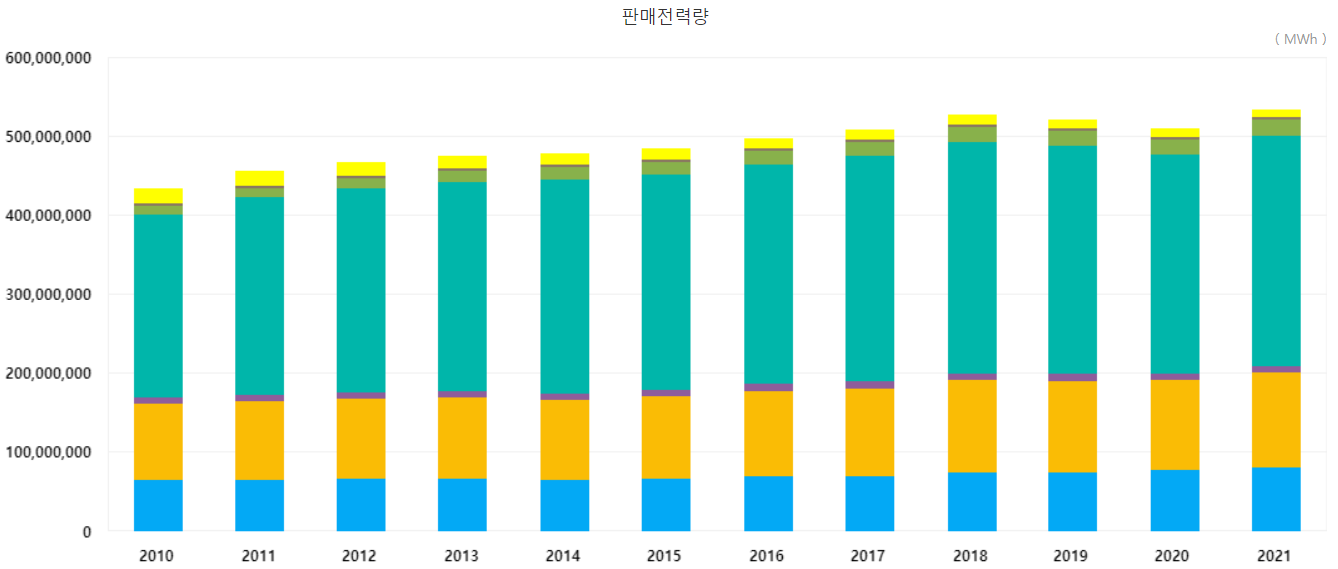
원인 분석 3.
감소
증가 추세
접근방법 : 연도별 총 전력 판매량을 통해
Covid-19로 인한 사회적 거리두기가 시작된 2020년에 변화가 있는지 확인하고자 함.
분석 : 매년 총 판매전력량은 증가해왔으나, 2020년 총전력판매량은 감소하였음.
분석

Slide 2
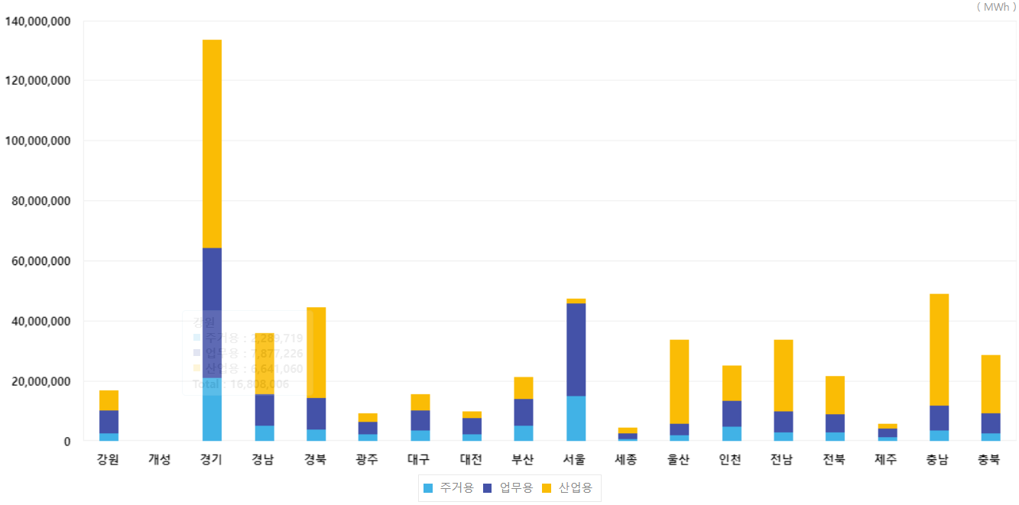
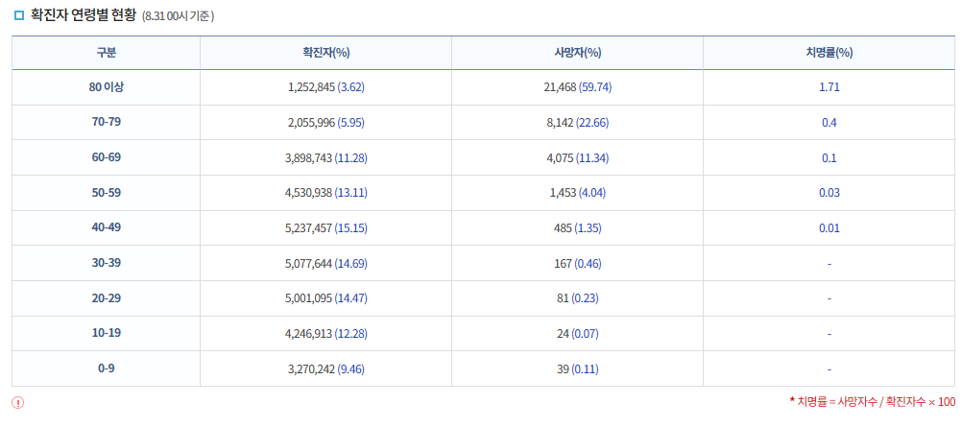
시행착오
Q1. 지역별 연령별 인구 구성과 용도별 판매 전력량의 관계성이 있을까?
Q2. 관계가 있다면 코로나 치사율이 연령별로 다르니,
2020-2021년 전력판매량도 영향을 받지 않았을까?
시도별로 용도별 판매전력량
- 접근 방법 : 연령별 인구 구성은 지역별 평균연령을 통해서 접근
지역별 평균연령에 1인당 산업용 또는 업무용 전력판매량에 영향을 미치는지 확인하고자 함.
- 예상
도시별 인구구성에 변화가 있다면 평균연령에도 영향이 있을 것이고 이에 잔력핀매량도 영향을 받을 것이다.

Slide 3
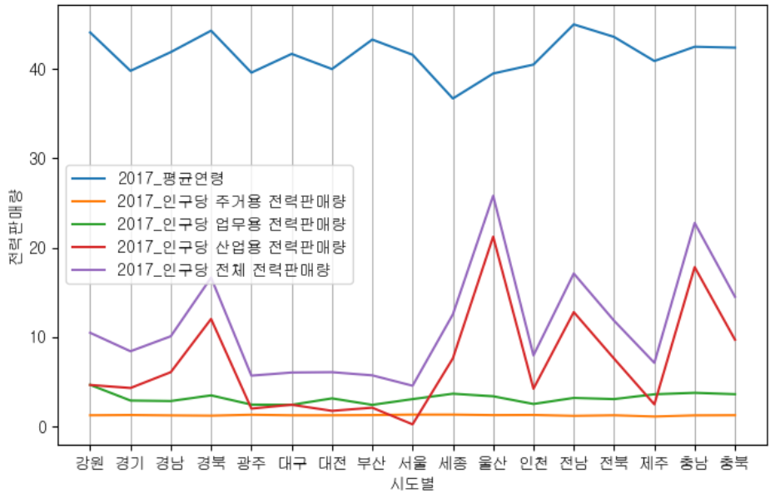
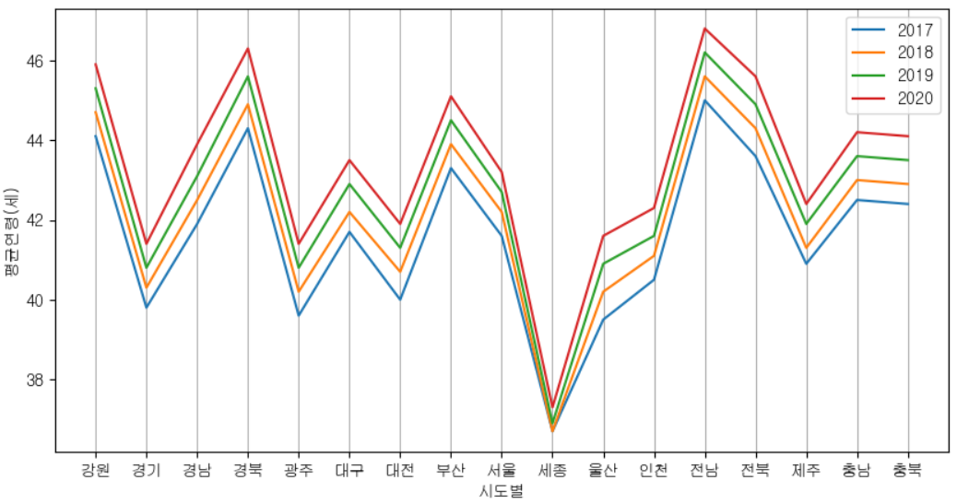
시행착오
실제
아래 그래프는 2017년 지역별로 평균연령과
2017년 용도별 전력판매량 그래프이다.
어떤 용도도 평균연령의 추세와 유사하지 않음.
평균 연령은 전력판매량에 영향이 아주 미비하다 판단됨.
실제
아래 그래프는 지역별로 평균연령을 연도별로 나타낸 그래프이다.
그래프에서는 매년 평균연령은 증가하고 있으며, 그 증가폭은
코로나 전후에 큰 차이가 없었다.
코로나 치사율이 연령별로 다르나, 한국의 covid-19로 인한
사망자 수는 적고 치사율 역시 낮기 때문에 인구연령에 영향이
아주 미비한 것으로 판단됨.
예상한 결과와 다름

Slide 4
미사용

Slide 5
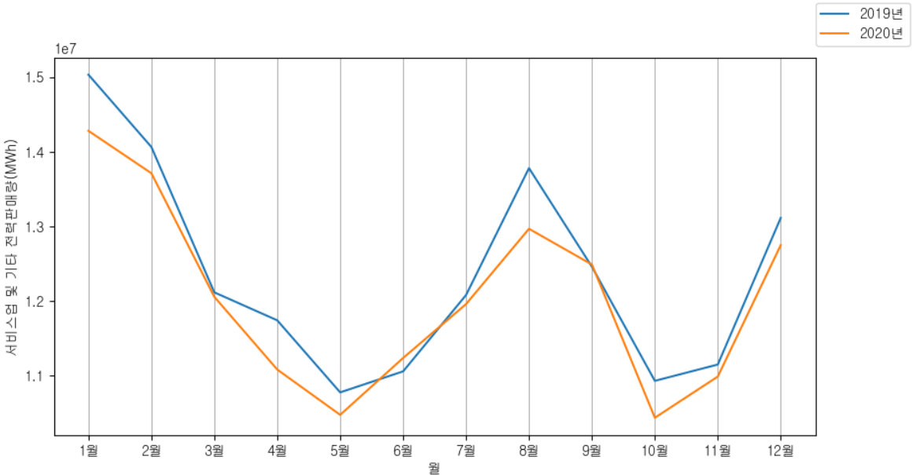
원인 분석 3.
2020년 3월 20일 ~사회적 거리두기
강회된 거리두기
완화된거리두기
생활속 거리두기
접근방법
2019년과 2020년의 월별 서비스업 및 기타 전력량 전력 판매량 통해 Covid-19 전 후의 서비스업 및 기타 분야에 변화가 있는지 확인하고자 함.
분석
2020년 코로나19의 영향으로 인해 월별 서비스업 및 기타의 전력판매량이 2019년 대비 전반적으로 감소하였음.
특히, 8월과 10월에 큰폭으로 감소한 것을 볼 수 있는데 이는 8월 기존(생활속거리두기) 정책에서 3단계로 세분화된 거리두기가 시행되면서 재택근무 확대, 음식점, 카페 등 서비스업 시설의 영업점 내 수용인력 감소로 인한 것으로 추정함.
11월에는 사회적 거리두기가 1단계로 완화되면서 회복 추세를 보임.
2단계
1단계
1.5단계
2단계

Slide 6
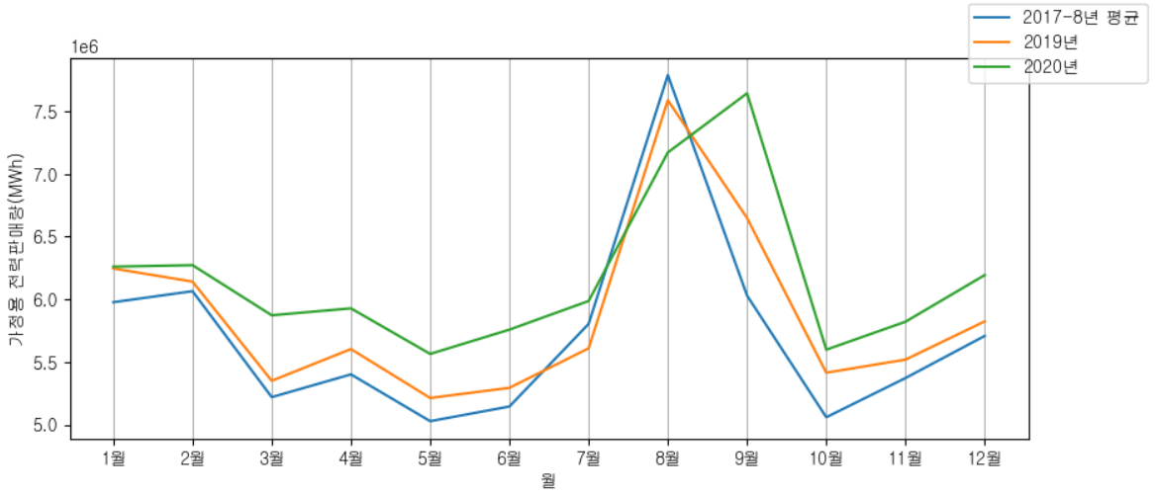
원인 분석 3.
2020년 2월 24일 ~사회적 거리두기
강회된 거리두기
완화된거리두기
생활속 거리두기
접근방법
2017-8년 평균과 2019년 그리고 2020년의 가정용 전력판매량 통해 Covid-19 전 후의 가정에 변화가 있는지 확인하고자 함.
분석
2020년 3월 이후 사회적 거리두기로 재택근무 확산, 초중고 개학연기 및 원격수업 전환, 자가격리 등으로 2017-8년 평균과 2019년 가정용 전력판매량 차이보다 2019년과 2020년 가정용 전력판매량 차이가 더 커진 것을 볼 수 있다.
다만, 8월 판매량은 감소했는데 이 이유는 전년도 대비 긴 장마 때문으로 전력판매량에 날씨(온도, 습도, 강우량 등)의 영향이 가장 크게 미치는 것을 엿볼 수 있다.
2단계
1단계
1.5단계
2단계

